Slide 1
ПРОГНОСТИЧЕСКАЯ ЦЕННОСТЬ ШКАЛЫ EUROSCORE-2 В РЕАЛЬНОЙ КАРДИОХИРУРГИЧЕСКОЙ ПРАКТИКЕ
Ватутин Н.Т., Шевелёк А.Н., Мельник И.В.
ГОО ВПО «ДонНМУ им. М. Горького»
Кафедра внутренних болезней № 3

Slide 2
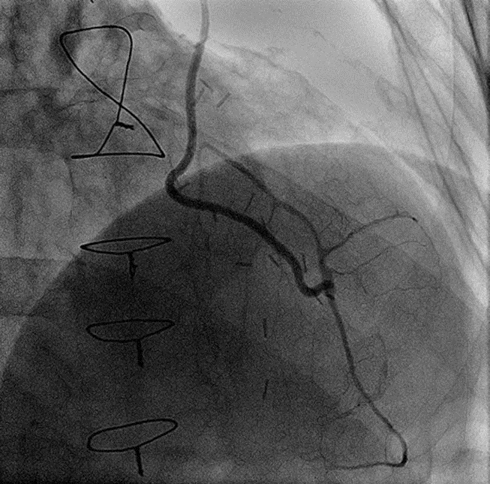
Введение
Аортокоронарное шунтирование (АКШ) – эффективный метод лечения реваскуляризации миокарда.
Перед проведением любого вмешательства необходимо оценить степень хирургического риска.

Slide 3
Актуальность исследования:
Шкала EUROSCORE II показала высокую эффективность в оценке риска неблагоприятного исхода АКШ в нескольких клинических исследованиях.
Однако её прогностическая ценность в реальной кардиохирургической практике не установлена.

Slide 4
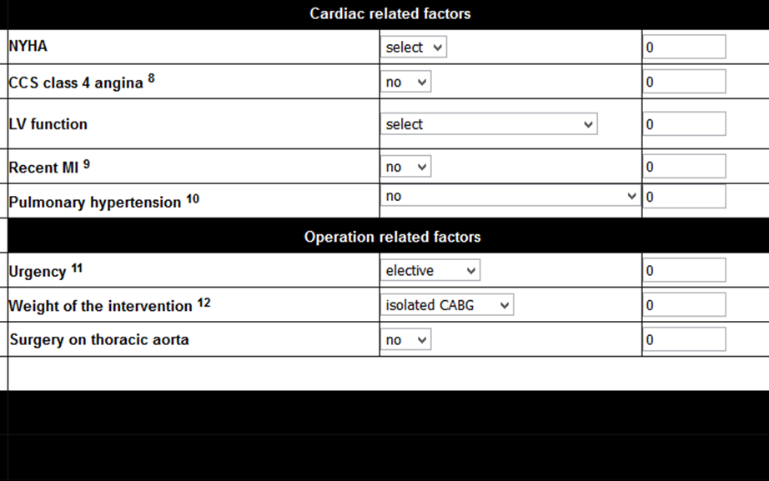
Цель исследования
Оценить прогностическую значимость шкалы EuroSCORE II у пациентов, подлежащих АКШ, в реальной клинической практике.

Slide 5
Материал и методы
Тип исследования: ретроспективный анализ историй болезни.
Критерий включения: аортокоронарное шунтирование.
Расчет риска неблагоприятного исхода по шкале EuroSCORE II.
Показатель риска 1-3% расценивался как низкий, 4-6% - как средний и ≥7% - как высокий.

Slide 6
Дизайн исследования
114 пациентов (89 мужчин и 25 женщин, средний возраст 64±13 лет)
Расчет риска неблагоприятного исхода по шкале EuroSCORE II
Сравнение с реальной частотой летальных исходов в госпитальном послеоперационном периоде.
Определение положительной и отрицательной предсказательной ценности шкалы EuroScore II
Оценка чувствительности и специфичности метода

Slide 7
Анализ данных и расчет показателей
Положительная прогностическая ценность шкалы – вероятность летального исхода у пациента с высоким риском, определенным по шкале;
Отрицательная прогностическая ценность – вероятность благоприятного исхода у пациента с низким и средним риском по шкале;
Чувствительность – вероятность определения риска как высокого у умершего пациента;
Специфичность – вероятность определения риска как низкого либо среднего у выжившего пациента;

Slide 8
Наблюдаемый исход по квартилям шкалы EuroSCORE II
Результат | Квартили EuroSCORE II
 | 1-3% | 3-5 % | 5-7% | ≥7%
Выжившие | 59 (98,3%) | 30 (100%) | 15 (93,75%) | 4 (50%)
Умершие | 1 (1,7%) | 0 (0%) | 1 (6,25%) | 4 (50%)
Всего | 60 | 30 | 16 | 8

Slide 9
Сравнение частоты летальных исходов

Slide 10
Результаты
Положительная прогностическая ценность шкалы – 54%;
Отрицательная прогностическая ценность шкалы – 96%;
Чувствительность шкалы – 83%;
Специфичность шкалы – 81%;

Slide 11
Вывод
Шкала EuroSCORE II обладает достаточно высокой чувствительностью (83%), специфичностью (81%) и очень высокой отрицательной прогностической ценностью (96%). Однако положительная прогностическая ценность данной шкалы в реальной клинической практике крайне низкая (54%), что свидетельствует о необходимости пересмотра порогового значения риска неблагоприятного исхода.

Slide 12
Спасибо за внимание!

